Slide 1
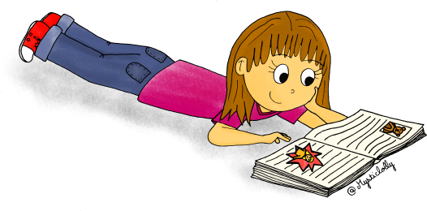
 | Français | Mes essais
Voc. | L’ordre alphabétique.
 | Ranger les mots dans l’ordre alphabétique.
Gram. | Reconnaitre une phrase.
 | Les différents types de phrases.
 | Retrouver le verbe dans la phrase.
 | Utiliser la phrase négative pour trouver le verbe.
Conj. | Dire si une phrase est au passé, au présent ou au futur.
Orth. | Respecter la correspondance lettres/sons.
 | Distinguer les sons [s] et [z].
Réd. | Ecrire une carte d’identité pour me présenter à nos correspondants.
CE2
A la fin de la période 1, je sais :
Au cours de cette période, je vais devoir apprendre à maitriser ces compétences. Je colorie :
Une case en vert : j’ai su faire.
Une case en jaune : j’y suis presque.
Une case en orange : je dois encore progresser.
Une case en rouge : je n’ai pas compris.
Pour chacune de ces compétences, j’ai droit à 3 essais.
Mathématiques |  | Mes essais
Num. | Ecrire en chiffres et en lettres les nombres jusqu’à 1000.
 | Calculer rapidement les doubles et les moitiés de nombres familiers.
 | La valeur des chiffres dans les nombres < 1000. (unités, dizaines, centaines)
Calc. | Calculer des sommes de nombres entiers < 1000 en ligne ou en colonnes.
 | Calculer mentalement des produits < 20.
Mes. | Mesurer des segments avec la règle graduée.
 | Calculer la longueur d’une ligne brisée.
 | Utiliser l’équivalence 1 m = 100 cm.
 | Faire des conversions pour trouver la longueur d’une ligne brisée
Géom. | Utiliser le compas pour tracer un cercle en connaissant son centre et un point ou son centre et son rayon.
 | Reconnaitre et nommer un carré, un rectangle à partir d’une description (nombre de côtés, angles droits…).
 | Décrire un rectangle.
Poésie | Mes essais
Dire sans erreur une poésie choisie dans une liste proposée en faisant attention de bien articuler, de mettre l’intonation et de ne pas aller trop vite.
Dire une deuxième poésie choisie dans une liste proposée en faisant attention de bien articuler, de mettre l’intonation et de ne pas aller trop vite.
Je m’engage à effectuer ces évaluations au cours de la période. Signature de l’élève :

Slide 2
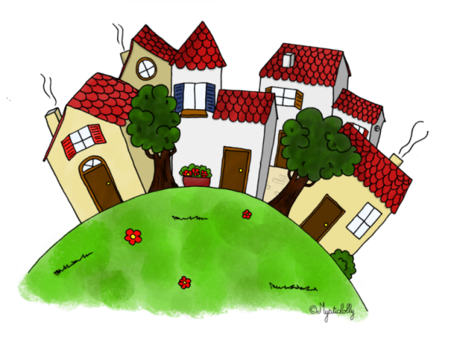
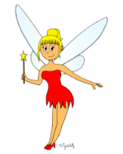
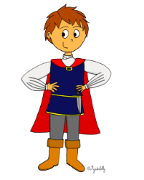
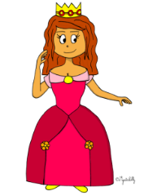
 | Français | Mes essais
Voc. | Identifier les différents sens d’un mot.
Gram. | Découvrir et manipuler le sujet du verbe dans une phrase.
 | Utiliser les pronoms personnels sujet.
Conj. | Accorder le verbe avec son sujet.
Orth. | Ecrire les sons [g] et [j].
 | Ecrire le son [k].
Réd. | Connaitre le genre du conte.
 | Rédiger un conte.
CE2
A la fin de la période 2, je sais :
Au cours de cette période, je vais devoir apprendre à maitriser ces compétences. Je colorie :
Une case en vert : j’ai su faire.
Une case en jaune : j’y suis presque.
Une case en orange : je dois encore progresser.
Une case en rouge : je n’ai pas compris.
Pour chacune de ces compétences, j’ai droit à 3 essais.
Mathématiques |  | Mes essais
Num. | Ecrire en chiffres et en lettres les nombres jusqu’à 1000.
 | Ranger et comparer des nombres jusqu’à 1000.
Calc. | Calculer des différences de nombres entiers < 1000 en ligne ou en colonnes.
 | Calculer des compléments ou des différences.
 | Ajouter ou soustraire un nombre à 1 chiffre.
 | Multiplier par 10 : calcul de produits, produits à compléter.
 | Restituer les tables de multiplication de 2, 4 et 5.
Mes. | Construire un segment de longueur donnée en cm et mm.
 | Calculer avec des longueurs en cm et en mm.
 | Utiliser la notion de périmètre pour calculer des longueurs.
 | Déterminer des dates en fonction de durées en jours et mois.
Géom. | Utiliser l’équerre pour identifier un angle droit.
 | Tracer un angle droit et construire un triangle rectangle.
 | Reproduire un polygone sur un quadrillage.
 | Reconnaitre et décrire un rectangle.
Poésie | Mes essais
Dire sans erreur une poésie choisie dans une liste proposée en faisant attention de bien articuler, de mettre l’intonation et de ne pas aller trop vite.
Dire une deuxième poésie choisie dans une liste proposée en faisant attention de bien articuler, de mettre l’intonation et de ne pas aller trop vite.
Je m’engage à effectuer ces évaluations au cours de la période. Signature de l’élève :

Slide 3
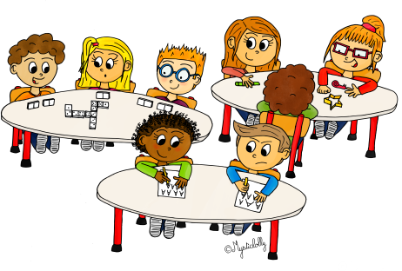
 | Français | Mes essais
Voc. | Chercher un mot dans le dictionnaire.
 | Reconnaitre les mots de la même famille.
Gram. | Identifier le nom dans la phrase.
 | Identifier le déterminant dans la phrase.
 | Identifier l’adjectif qualificatif dans la phrase.
Conj. | Conjuguer les verbes en –ER au présent.
 | Conjuguer les verbes être et avoir au présent.
 | Conjuguer les verbes au futur.
Orth. | Placer les accents é, è et ê.
 | Transformer le n en m devant les lettres p, m et b.
Réd. | Rédiger un portrait.
 | Connaitre le genre policier.
CE2
A la fin de la période 3, je sais :
Au cours de cette période, je vais devoir apprendre à maitriser ces compétences. Je colorie :
Une case en vert : j’ai su faire.
Une case en jaune : j’y suis presque.
Une case en orange : je dois encore progresser.
Une case en rouge : je n’ai pas compris.
Pour chacune de ces compétences, j’ai droit à 3 essais.
Mathématiques |  | Mes essais
Num. | Ecrire en chiffres les nombres jusqu’à 1 000 000.
 | Utiliser la valeur des chiffres dans un nombre > 1 000.
Calc. | Poser et calculer une soustraction en colonnes.
 | Ajouter ou soustraire un nombre entier de dizaines ou de centaines à un nombre donné.
 | Multiplier par 10, 20, 100.
 | Restituer les tables de multiplication de 2, 4 , 5, 8 et 9.
Mes. | Lire des horaires en heures et minutes ou heures minutes et secondes du matin et de l’après-midi sur une horloge à aiguilles.
 | Afficher des horaires donnés en heures et minutes.
 | Calculer une durée en heures et minutes, connaissant deux horaires en heures et minutes.
Géom. | Reconnaitre deux droites perpendiculaires.
 | Tracer une droite perpendiculaire à une autre et qui passe par un point de cette droite.
 | Reconnaitre un carré, un rectangle, un triangle rectangle dans une figure complexe.
Poésie | Mes essais
Dire sans erreur une poésie choisie dans une liste proposée en faisant attention de bien articuler, de mettre l’intonation et de ne pas aller trop vite.
Dire une deuxième poésie choisie dans une liste proposée en faisant attention de bien articuler, de mettre l’intonation et de ne pas aller trop vite.
Je m’engage à effectuer ces évaluations au cours de la période. Signature de l’élève :

Slide 4
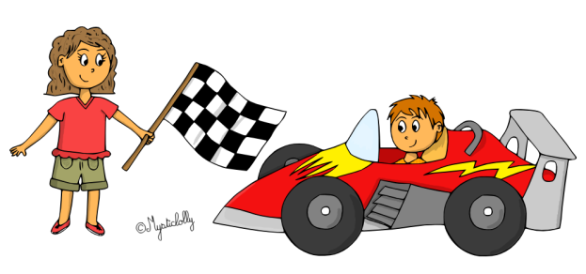
CE2
 | Mathématiques | Mes essais
Num. | Ecrire en chiffres les nombres jusqu’à 1 000 000.
 | Ranger des nombres < 1000 par ordre croissant.
 | Placer des nombres sur une ligne graduée de 10 en 10.
Calc. | Calculer une expression comportant des parenthèses.
 | Calculer un produit en utilisant la multiplication posée.
 | Calculer des quotients (division exacte) et des quotients et des restes (division euclidienne).
 | Restituer les tables de multiplication de 2 à 9.
Mes. | Construire un cube à partir de carrés donnés.
 | Utiliser l’alignement d’éléments d’une figure pour en terminer la reproduction.
 | Reconnaitre des figures superposables à une figure modèle, directement ou après retournement.
 | Reproduire une figure complexe (rectangle, triangle rectangle, losange, milieu).
Géom. | Calculer des longueurs en cm et m en utilisant les équivalences entre ces unités.
 | Comparer des contenances exprimées en l et/ou cl en utilisant les équivalences entre ces unités.
 | Réaliser une masse à l’aide des masses marquées.
 | Comparer des masses exprimées en g ou kg.
A la fin de la période 4, je sais :
Au cours de cette période, je vais devoir apprendre à maitriser ces compétences. Je colorie :
Une case en vert : j’ai su faire.
Une case en jaune : j’y suis presque.
Une case en orange : je dois encore progresser.
Une case en rouge : je n’ai pas compris.
Pour chacune de ces compétences, j’ai droit à 3 essais.
 | Français | Mes essais
Voc. | Trouver le synonyme d’un mot.
 | Trouver le contraire d’un mot.
Gram. | Identifier les compléments d’objet direct et indirect.
 | Identifier les compléments circonstanciels.
Conj. | Conjuguer les verbes du 2ème groupe au présent.
 | Conjuguer les verbes du 3ème groupe au présent.
Orth. | Ecrire le féminin des noms et des adjectifs.
 | Ecrire le pluriel des noms et des adjectifs.
Réd. | Connaitre le genre de la bande dessinée.
 | Rédiger un court dialogue entre deux personnages.
Poésie | Mes essais
Dire sans erreur une poésie choisie dans une liste proposée en faisant attention de bien articuler, de mettre l’intonation et de ne pas aller trop vite.
Dire une deuxième poésie choisie dans une liste proposée en faisant attention de bien articuler, de mettre l’intonation et de ne pas aller trop vite.
Je m’engage à effectuer ces évaluations au cours de la période. Signature de l’élève :

Slide 5
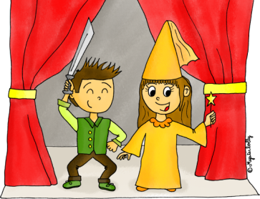
CE2
 | Mathématiques | Mes essais
Num. | Utiliser certaines relations entre nombres d’usage courant : entre 5, 10, 25, 50 et 100, et entre 15, 30 et 60.
 | Utiliser des expressions telles que double, moitié, demi, triple et quart d’un nombre entier.
Calc. | Obtenir un nombre donné en combinant des nombres et des opérations.
 | Calculer un quotient et un reste en utilisant la division posée.
 | Organiser ses calculs pour trouver un résultat à la calculatrice.
Mes. | Utiliser un tableau ou un graphique en vue d’un traitement de données.
 | Calculer une durée en jours et heures, connaissant deux dates et horaires.
 | Calculer des distances exprimées en km ou m en utilisant l’équivalence entre ces unités.
 | Réaliser des conversions en utilisant les équivalences connues entre unités.
 | Evaluer un ordre de grandeur.
Géom. | Construire le symétrique d’un polygone sur papier pointé.
 | Reconnaitre si une droite est axe de symétrie d’une figure.
 | Reproduire une figure complexe sur papier blanc (rectangle, carré, demi-cercle, milieu).
A la fin de la période 5, je sais :
Au cours de cette période, je vais devoir apprendre à maitriser ces compétences. Je colorie :
Une case en vert : j’ai su faire.
Une case en jaune : j’y suis presque.
Une case en orange : je dois encore progresser.
Une case en rouge : je n’ai pas compris.
Pour chacune de ces compétences, j’ai droit à 3 essais.
 | Français | Mes essais
Voc. | Construire des mots en ajoutant un préfixe.
 | Construire des mots en ajoutant un suffixe.
Gram. | Transformer une phrase affirmative en phrase négative.
 | Modifier le sens d’un verbe avec un adverbe.
 | Compléter le nom avec des expansions (adjectif, complément du nom).
Conj. | Conjuguer les verbes à l’imparfait.
 | Conjuguer les verbes au passé composé.
Réd. | Rédiger un carnet de voyage.
 | Connaitre le genre du théâtre.
Poésie | Mes essais
Dire sans erreur une poésie choisie dans une liste proposée en faisant attention de bien articuler, de mettre l’intonation et de ne pas aller trop vite.
Dire une deuxième poésie choisie dans une liste proposée en faisant attention de bien articuler, de mettre l’intonation et de ne pas aller trop vite.
Je m’engage à effectuer ces évaluations au cours de la période. Signature de l’élève :

